Slide 1
ROS 教程3
編寫人:李彥霆

Slide 2

目錄
圖形化 Node

Slide 3
圖形化Node

Slide 4
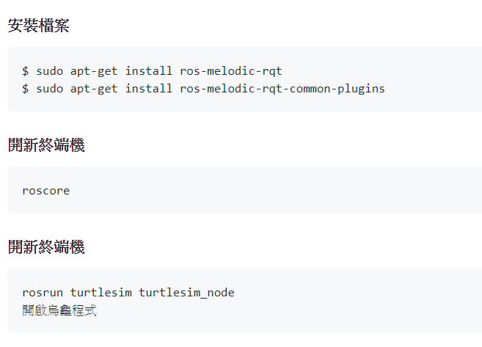
圖形化Node關係
第一步驟
下載ros-rqt
使用turtlesim

Slide 5
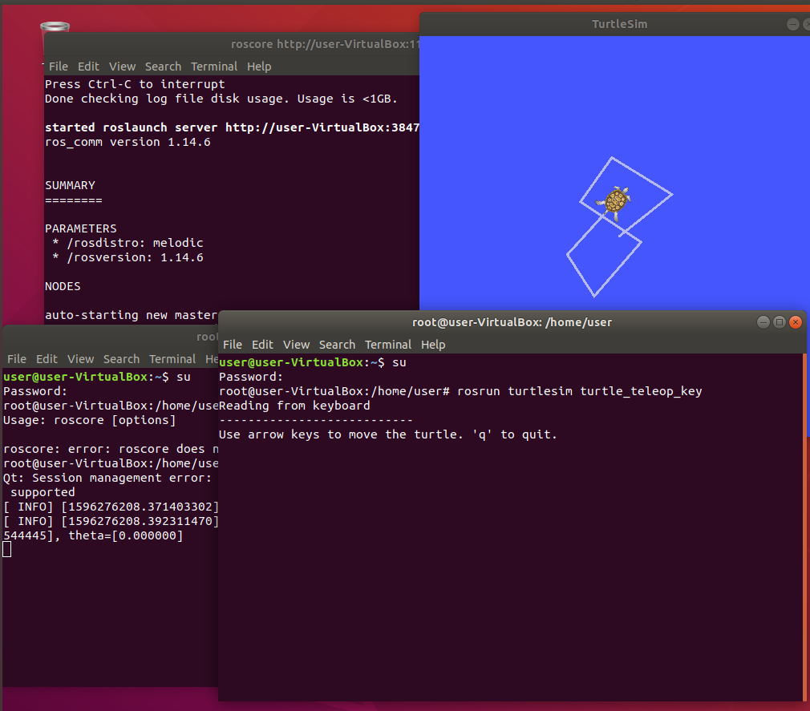
第二步驟
使用
turtle_teleop_key

Slide 6
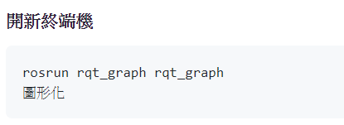
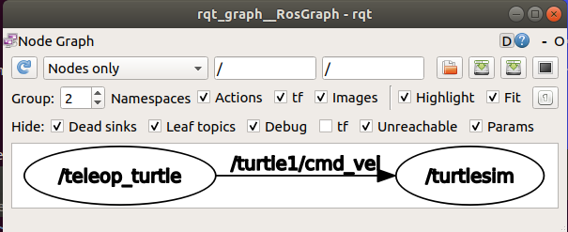
第三步驟
使用
rqt_graph

Slide 7
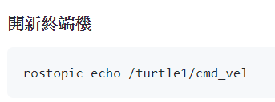

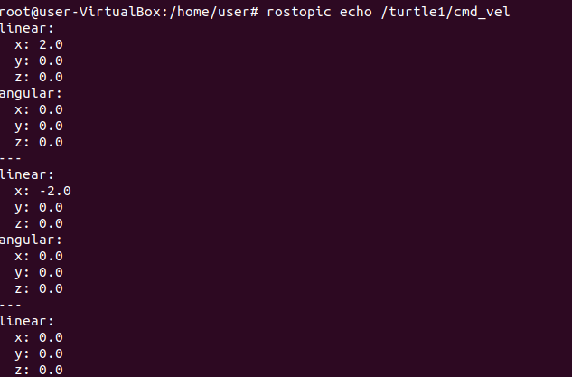
第四步驟
Display

Slide 8
第五步驟

Slide 9
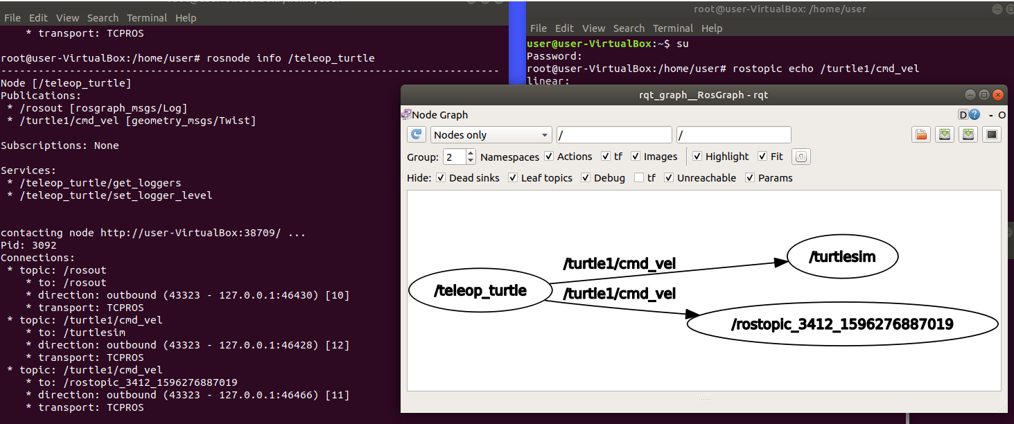
左右對照圖

Slide 10
參考資料
UnderstandingTopics--- http://wiki.ros.org/ROS/Tutorials/UnderstandingTopics
TKTim/Ros_Tutorial ---https://github.com/TKTim/Ros_Tutorial/tree/master/%E5%9C%96%E5%BD%A2%E5%8C%96Node%E9%97%9C%E4%BF%82

